Slide 1
Презентація до уроку «Із народної мудрості. Загадки. Загадка як вид усної народної творчості. Зміст, форма, види загадок»
Клас: 5
Вчитель: Калініна Євгенія Владиславівна

Slide 2
Із народної мудрості
ЗАГАДКИ

Slide 3

ЗАГАДКА
-це стислий (часто ритмізований) вислів, що треба відгадати, у якому прихований якийсь предмет чи явище.
Загадка є одним з малих жанрів дитячого фольклору.

Slide 4

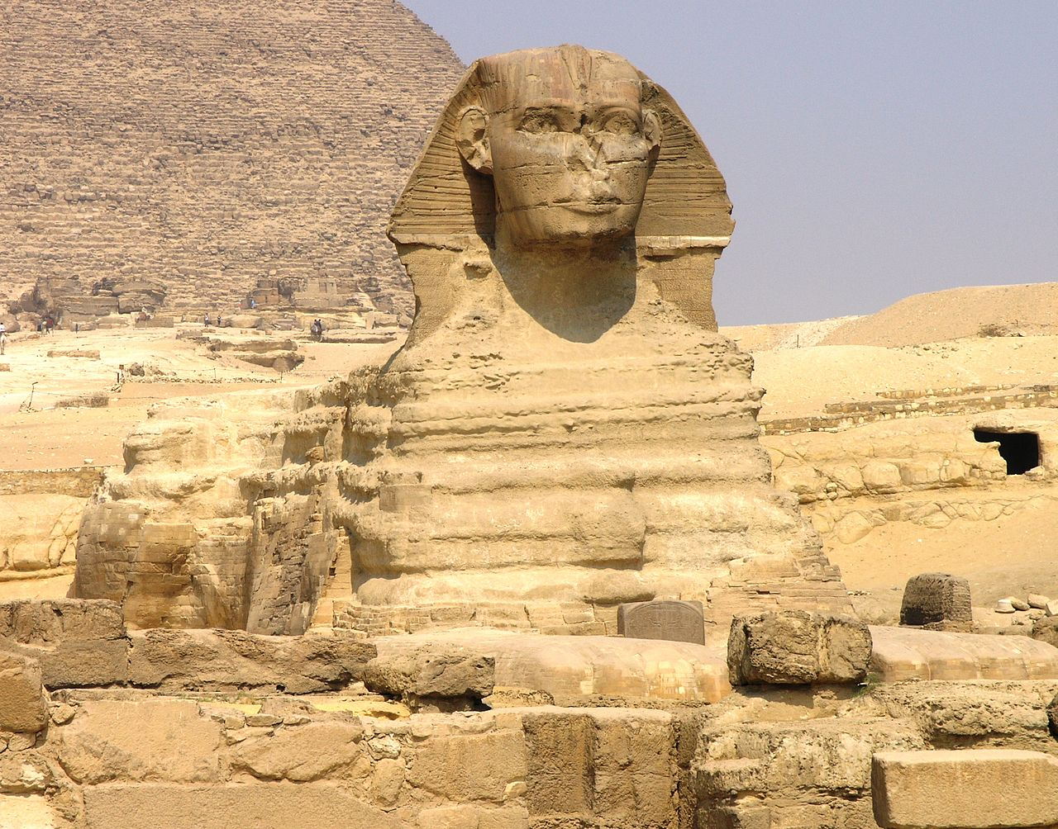
Легенда про загадку
У Давній Греції є місто Фіви. Згідно з легендою там жило чудовисько Сфінкс. Він загадував загадку людині, яка проходила повз міста, і якщо людина не відгадувала – Сфінкс з’їдав її.

Slide 5
Типи загадок
Об’єкт зображений за властивостями
«Стоїть хлопчик під пеньком, накрив голову брильком.» (Гриб)
Згадуваний об’єкт зображений за зовнішніми параметрами
«По морю, по морю золота тарілка плаває.»
(Сонце)
За
Протиставленням
«Не кінь, а біжить, не ліс, а шумить.» (Струмок)

Slide 6
Види загадок
Про людей
«Що воно за штука, що день і ніч стука.» (Серце)
Про природу та природні явища
«Кольорове коромисло через річку повисло.»
(Веселка)
Про побут
«Є у мене дивне скельце, що з усіх кривляється: як до нього усміхнешся, воно теж всміхається.» (Дзеркало)
Про тварин і
рослини
«Б'ється, стука молоток, поправляє нам садок.» (Дятел)
«Літом одягається, а на зиму одежі цурається.»
(Дерево)

Slide 7



Гра «Поле чудес»
Методичний коментар: Розгадайте загадки за допомогою малюнків і визначте до якого виду вони належать.
1. «Чорна корова всіх поборола.
Білий віл всіх підвів»
2. «Шумить, гуде і все горою йде»
3. «Тисяча овець, а між ними один баранець»

Slide 8
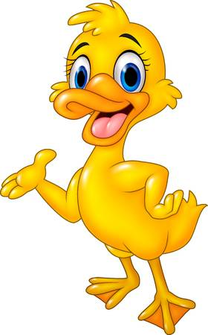
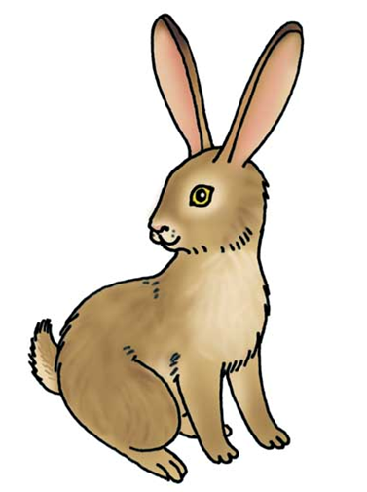
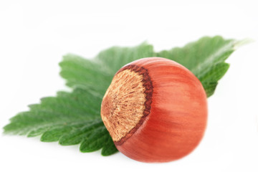
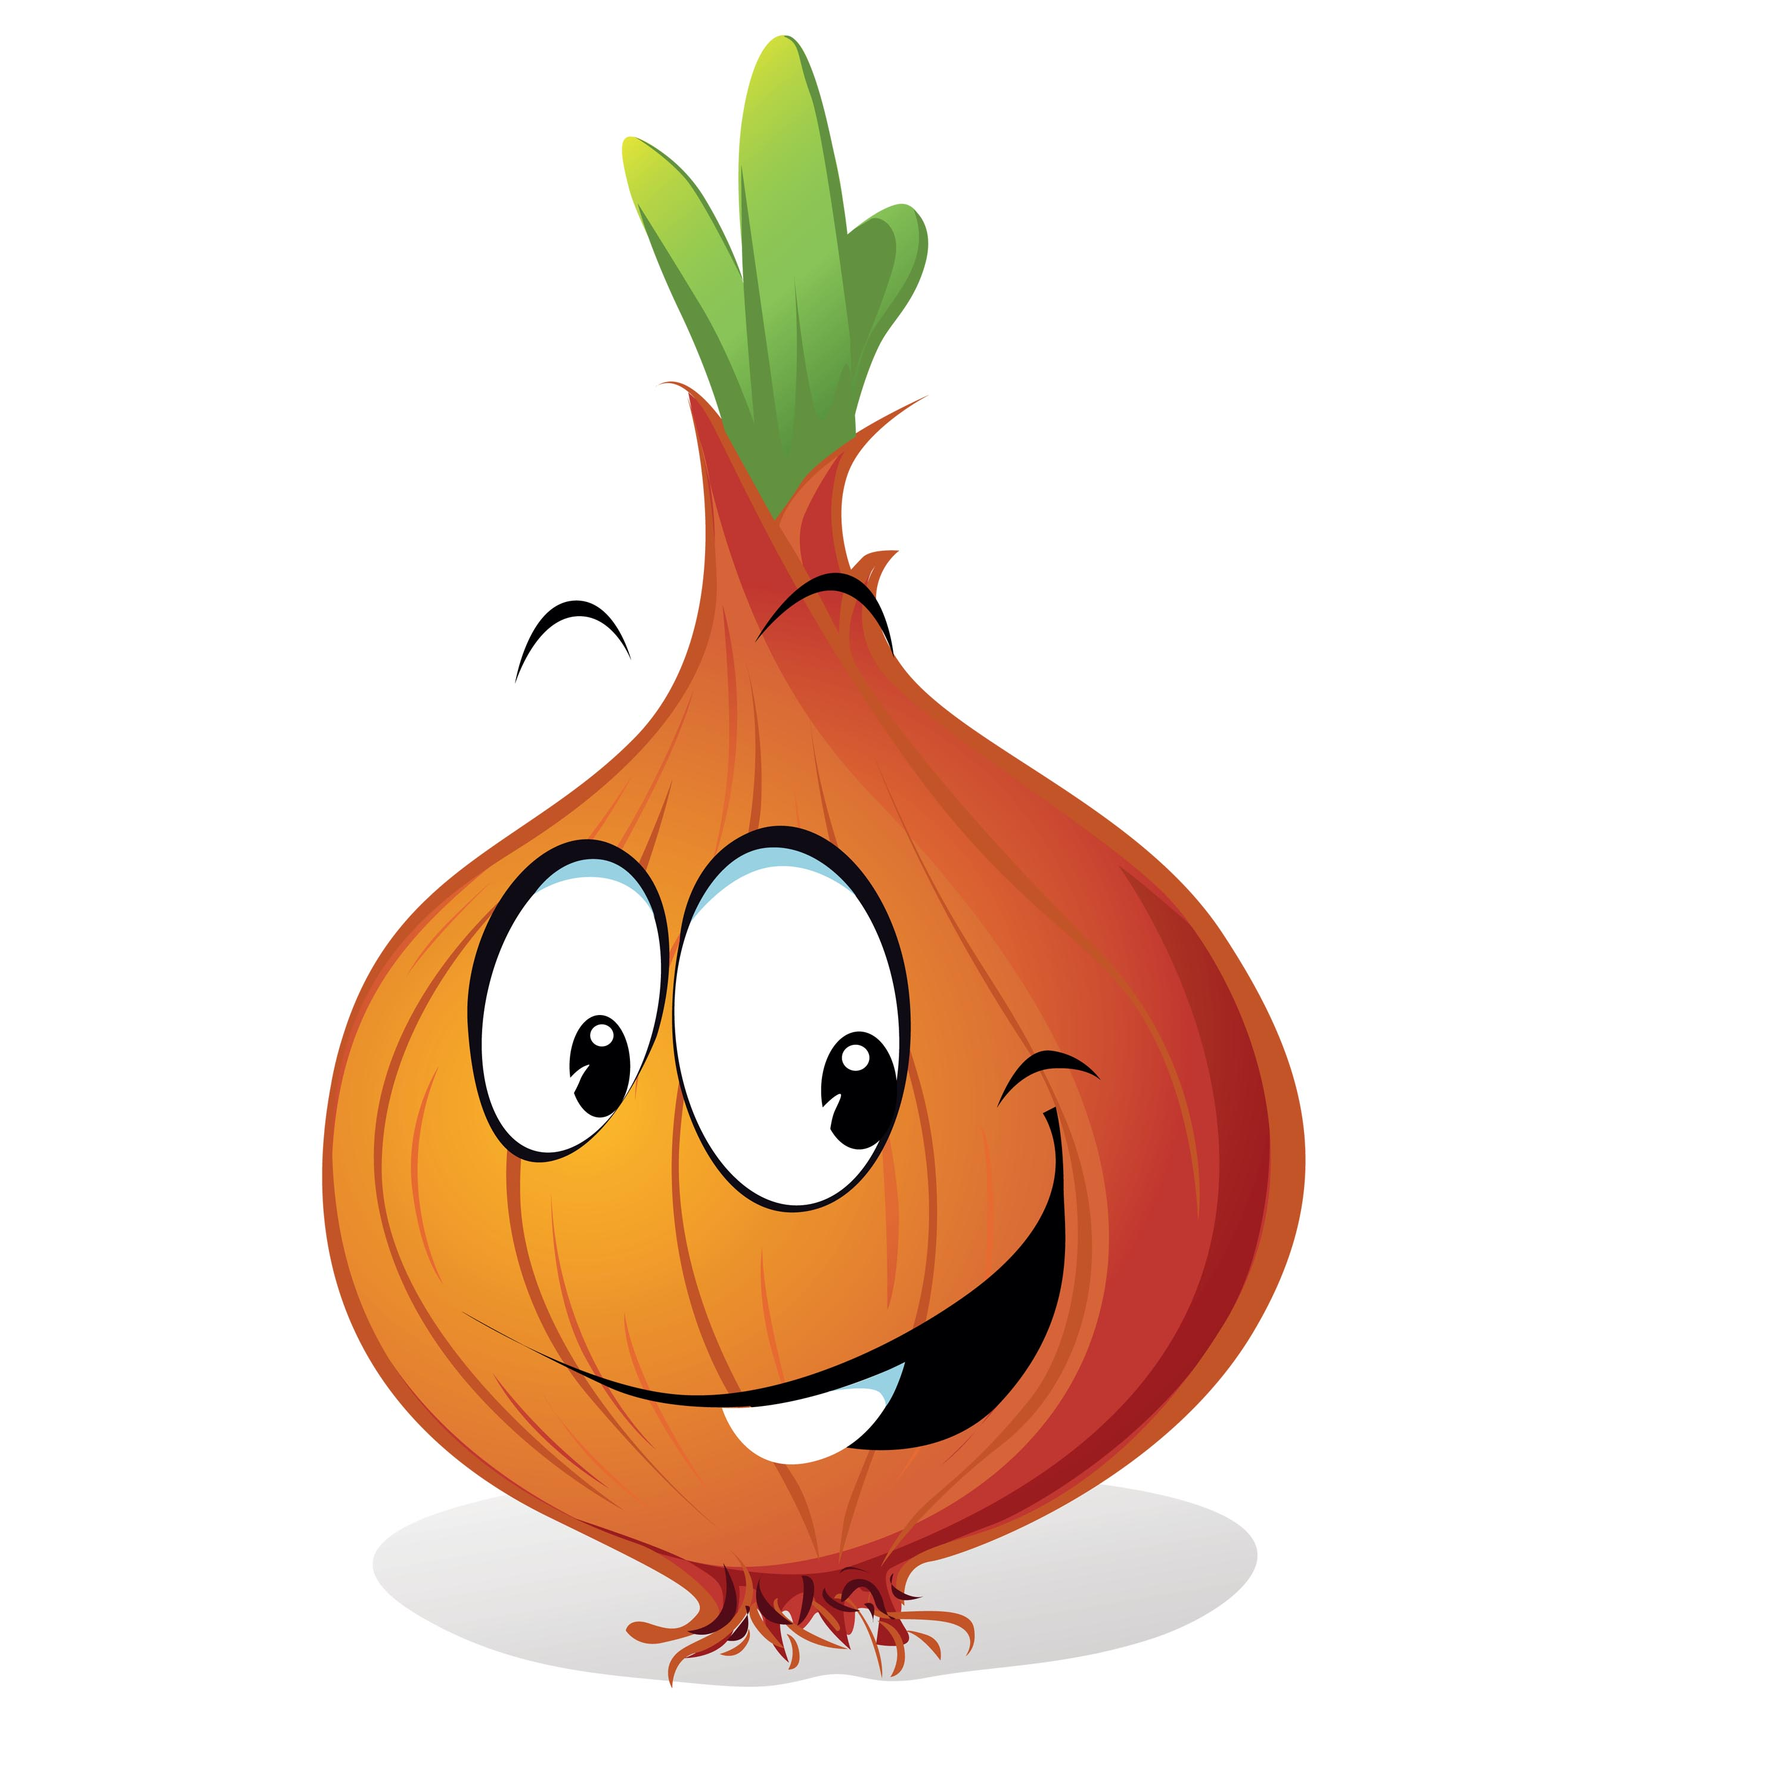
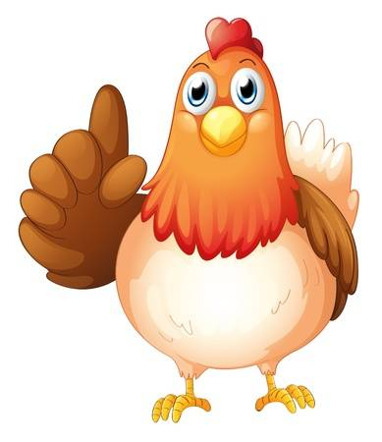

6. «Маленьке, кругленьке, зачепи — плакати будеш»
4. «Сам маленький, а шуба дерев’яна»
5. «Без очей, без рук, а лізе на дрюк»
7.«Плавала, купалася, сухесенька осталася»
8. «Влітку сірий, взимку білий»
9.«Два рази родиться, один раз вмирає»

Slide 9
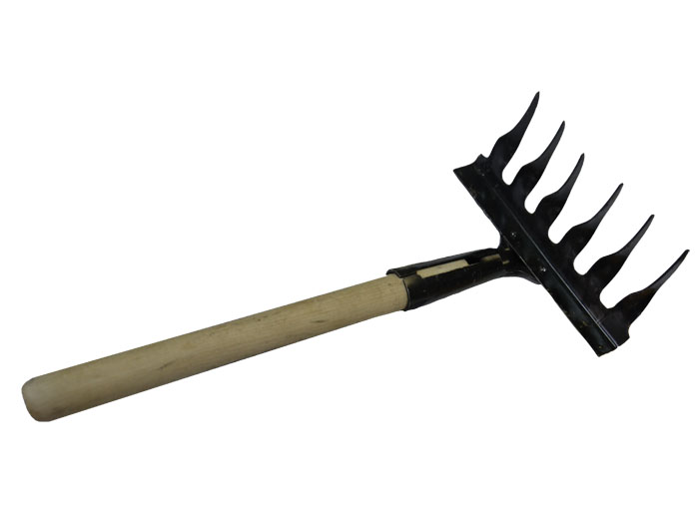





10. «Зранку ходить на чотирьох, вдень на двох, увечері на трьох»
11. «У хлівці два ряди баранців, і всі біленькі»
12. «Було собі два брати й обидва Кіндрати, через доріжку живуть і один одного не бачать»
13.«Не їсть, не п'є, а стоїть та б’є»
14. «Зуби є, а рота нема»
15.«По дроту ходить, пітьму розгонить»

Slide 10
Кросворд
По горизонталі:
1.Солоне, а не сіль, біжить, а не річка, блищить, а не золото, коли б угадати та менш його знати;
2.По землі скаче, а в воді пливе;
3.Мовчить, а сто дурнів навчить;
4.У зеленій оболонці, а всередині — як сонце;
5.Не жива, а йде, нерухома, а веде;
6.По землі бігає, під лавою спати лягає;
7.І печуть мене, і варять мене, і їдять, і хвалять, бо я добра.
По вертикалі:
1.Один з малих жанрів дитячого фольклору.
1 |  |  |  | 1
 |  |  | 2
 | 3
 |  |  | 4
 |  |  |  | 5
6
 |  |  | 7

Slide 11

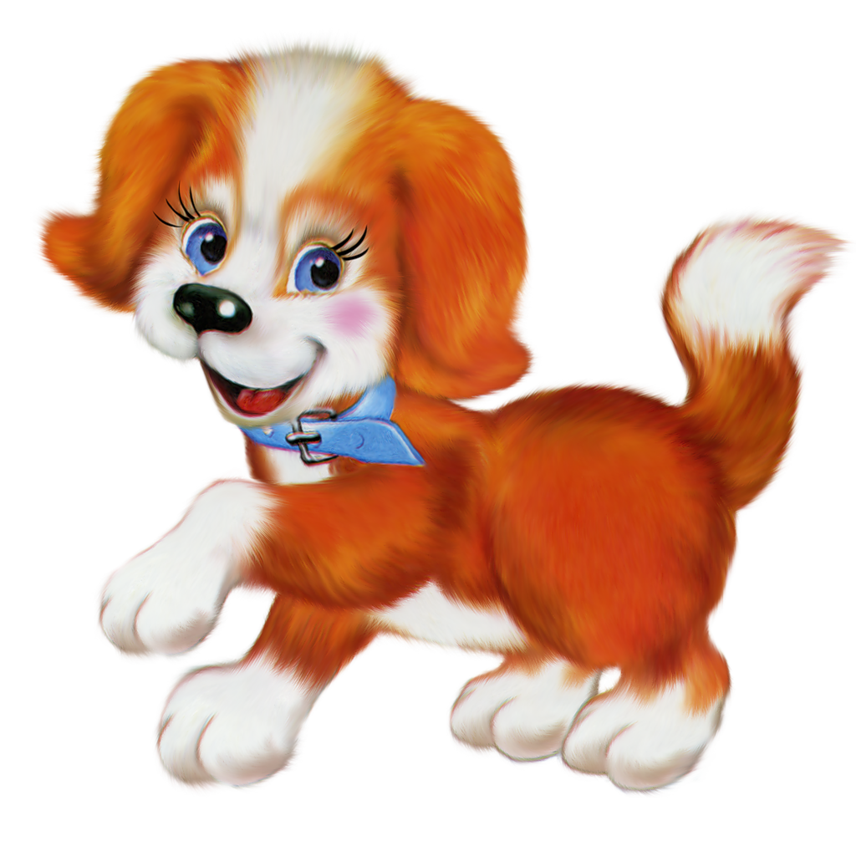

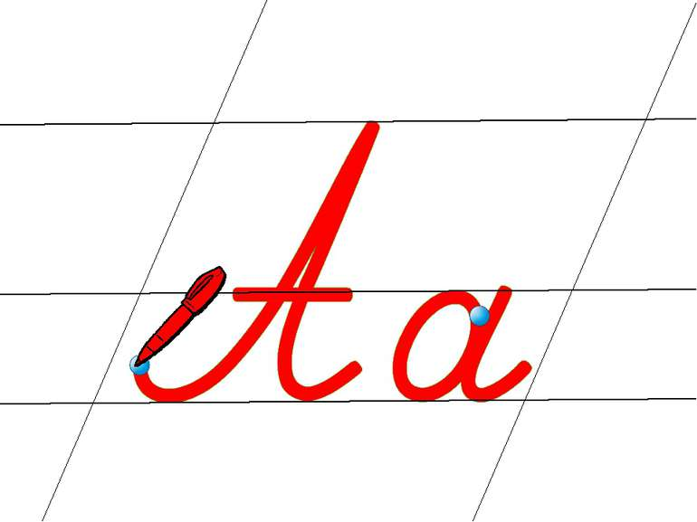
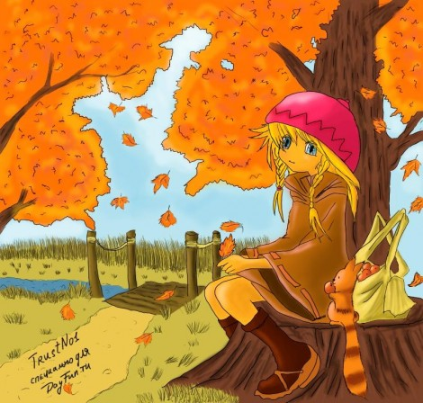
Гра «Створи власну загадку»
Методичний коментар: Вчитель показує малюнки, учні добирають до них порівняння та складають загадку.

Slide 12

Домашнє завдання:
1. с. 124-125
2. Скласти власну загадку та намалювати до неї ілюстрацію;

